Slide 1

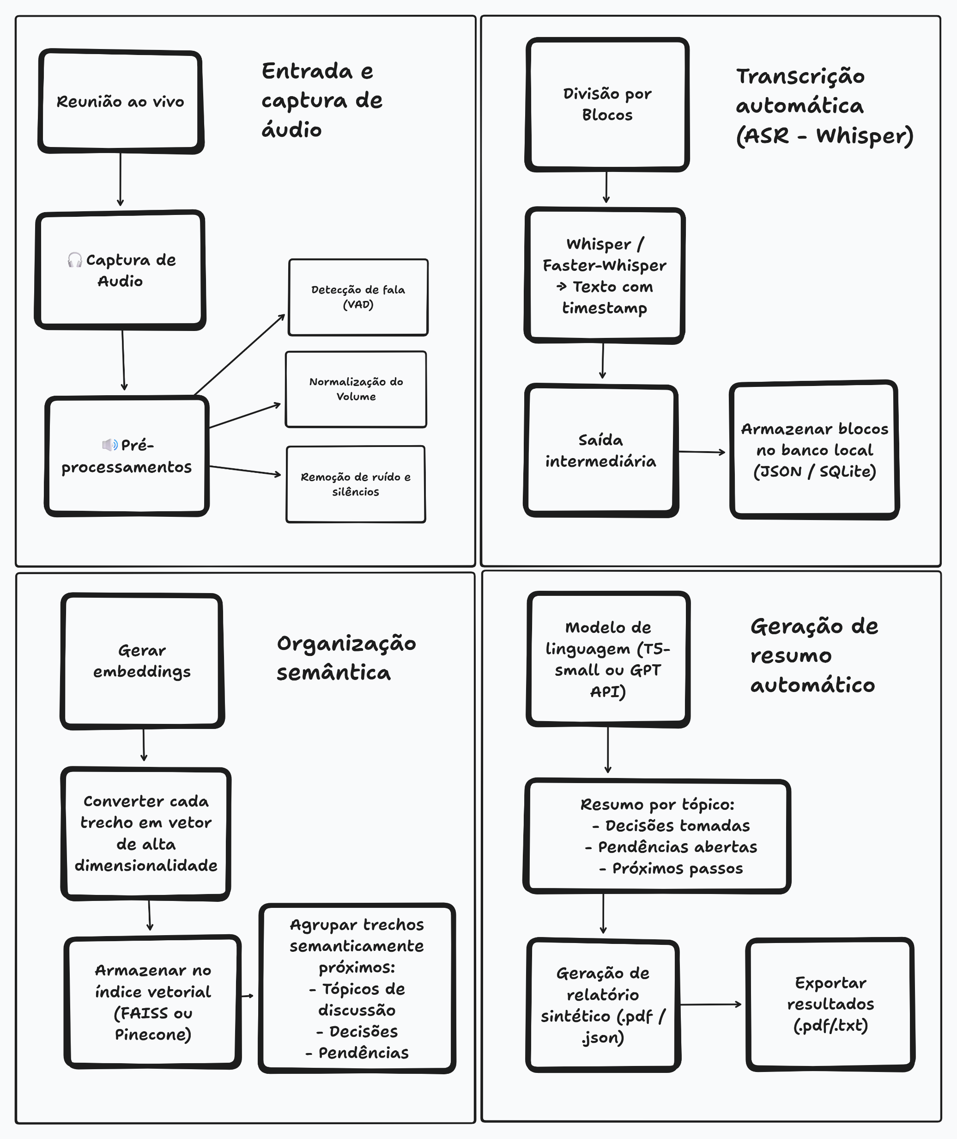
AUTOMAÇÃO DE TRANSCRIÇÃO E ANÁLISE DE REUNIÕES UTILIZANDO INTELIGÊNCIA ARTIFICIAL
Matheus Barbosa Meloni, matheus.b.meloni@gmail.com, Universidade Presbiteriana Mackenzie
Victor Inácio de Oliveira, victor.inacio@mackenzie.br, Universidade Presbiteriana Mackenzie
Introdução
Resultados preliminares
Reuniões concentram decisões, pendências e encaminhamentos, mas o registro depende de anotação manual: é custoso, parcial e raramente rastreável ao que foi efetivamente dito.
O avanço do Reconhecimento Automático de Fala e do Processamento de Linguagem Natural tornou viável automatizar esse registro: o Whisper transcreve com robustez mesmo sob ruído (RADFORD et al., 2022) e a segmentação por embeddings supera métodos baseados em palavras-chave (ALEMI; GINSPARG, 2015).
As soluções comerciais equivalentes são proprietárias, orientadas ao inglês e dependentes de nuvem, o que impede auditar o processo e impõe restrições de privacidade sobre o áudio.
O pipeline está operacional de ponta a ponta, acessível por linha de comando, API REST e interface web. Cada execução exporta a transcrição com marcação temporal e o resumo estruturado em PDF e JSON, permitindo rastrear cada item do resumo até o minuto do áudio.
A instrumentação por etapa mostrou que o custo é dominado pela transcrição e cresce linearmente com a duração, enquanto a sumarização permanece constante, por ter o contexto limitado a 300 tokens. Assim, o fator de tempo real (RTF) melhora conforme a reunião cresce: de 0,41–0,78 em 2 min para 0,21–0,45 em 10 min.
Pré-processamento medido sobre o próprio pipeline (CPU x86-64, 4 núcleos, sem GPU); demais etapas projetadas para a mesma classe de hardware.
Objetivos
Objetivo geral
Desenvolver um sistema modular, reprodutível e executável localmente que converta áudio de reuniões em português em documentação acionável: decisões, pendências e próximos passos.
Objetivos específicos
• Integrar transcrição automática, estruturação semântica por embeddings e sumarização em um pipeline único e instrumentado.
• Isolar o núcleo de IA das camadas de uso — linha de comando, API e interface web —, tornando-o reutilizável e testável.
• Instrumentar o desempenho por etapa e avaliar o sistema sob protocolo reprodutível.
Metodologia
Figura 1 — Arquitetura em quatro camadas funcionais. Fonte: autoria própria (2026).
Pipeline modular de cinco estágios, cada um com responsabilidade única e saída definida para o seguinte.
1. Pré-processamento: remoção de silêncio, normalização de pico, subtração espectral em blocos de 60 s e reamostragem para 16 kHz mono.
2. Transcrição (faster-whisper): busca em feixe (beam_size = 5), filtro de atividade de voz e idioma fixado em português, com marcação temporal por segmento.
3. Estruturação semântica (Sentence-BERT): janelas de 500 tokens com sobreposição de 50, convertidas em vetores normalizados.
4. Agrupamento: similaridade de cosseno contra limiar de 0,78, com os blocos remapeados ao eixo temporal.
5. Sumarização (T5): três instruções fixas — decisões, pendências e próximos passos.
A configuração é externalizada em variáveis de ambiente: cada rodada experimental é descrita por parâmetros, não por alteração de código.
Considerações finais
O objetivo foi atingido no nível de sistema: há um pipeline reprodutível que converte áudio de reunião em documentação estruturada e rastreável ao tempo do áudio.
O gargalo de qualidade está na sumarização, que emprega um modelo pequeno treinado majoritariamente em inglês. Os próximos passos são um sumarizador instruído em português, diarização de falantes e avaliação com WER/CER sobre corpus anotado.
Referências
ALEMI, A. A.; GINSPARG, P. Text segmentation based on semantic word embeddings. arXiv:1503.05543, 2015.
RADFORD, A. et al. Robust speech recognition via large-scale weak supervision. arXiv:2212.04356, 2022.
RAFFEL, C. et al. Exploring the limits of transfer learning with a unified text-to-text transformer. Journal of Machine Learning Research, v. 21, n. 140, p. 1-67, 2020.
REIMERS, N.; GUREVYCH, I. Sentence-BERT: sentence embeddings using Siamese BERT-networks. In: EMNLP-IJCNLP, 2019. p. 3982-3992.

